Slide 1

Sociální program RPG - senioři
1. 11. 2016

Slide 2

Představení společnosti
Největší soukromý pronajímatel v ČR
43 000 bytů v Moravskoslezském kraji
Domov pro 90 000 lidí

Slide 3
Představení společnosti
RPG Byty – součást mezinárodní skupiny ROUND HILL specializující se na nemovitostní portfolia po celém světě a nájemní bydlení v Evropě

Slide 4
Představení společnosti
15,000+ seniorů žije v bytech RPG
27 % bytů z celého portfolia je obsazeno nájemníky ve věku 65+, polovina z nich žije v jednočlenné domácnosti

Slide 5
Evropská charta sociálního bydlení
Jak naplnit Evropskou chartu sociálního bydlení pro seniory?
Přizpůsobit bydlení potřebám a mobilitě seniorů
A) Technická opatření
- Bezbariérové byty
- Stavební úpravy dle potřeb seniorů (sprchové kouty místo van apod.)
- Dovybavení bytových domů výtahy
B) Integrované asistenční služby
- Komunitní centra (volnočasové aktivity a sociální služby)
- Sociální servis a zdravotní služby
- Instalace asistenčních systémů v bytě

Slide 6
Podpora seniorů
RPG Fond bydlení
Podpora seniorů
2010 – Sleva na nájmu pro seniory nad 60 let (14 000 domácností; 40 mil. Kč)
od 2011 – Příspěvek z RPG Fondu bydlení pro osaměle žijící seniory
RPG Fond bydlení
Rok | Schválených žádostí | Počet žadatelů | Na slevách poskytnuto
2011 | 1 831 | 677 | 2 386 263 Kč
2012 | 2 865 | 1 112 | 3 952 194 Kč
2013 | 4 220 | 1 532 | 5 831 921 Kč
2014 | 4 384 | 1 516 | 6 042 607 Kč
2015 | 4 365 | 1 592 | 6 127 590 Kč
Celkem | 17 665 | 6 429 | 24 340 575 Kč

Slide 7
Podpora seniorů
Senior Asistent
Forma:
Odborný pracovník seniorům zprostředkuje potřebné sociální a zdravotní služby, podle potřeby vyřídí úpravy domácnosti (na náklady RPG), jako je např. montáž madel u vany či toalety, instalace bezpečnostního řetízku, „hlídací tlačítko“ atd.
Cíl:
Umožnit nájemníkům se sníženou schopností péče o domácnost nebo
sebe sama zůstat co nejdéle v bytě a prostředí, na které jsou zvyklí,
bez nutnosti stěhování do domova seniorů nebo DPS.
Pro telefonickou konzultaci a sjednání návštěvy v domácnosti
mohou nájemníci bytů RPG zavolat na tel. číslo 840 114 115
(7 dní v týdnu) nebo napsat na adresu senior@rpgre.eu.
Služba senior asistent je zdarma.

Slide 8

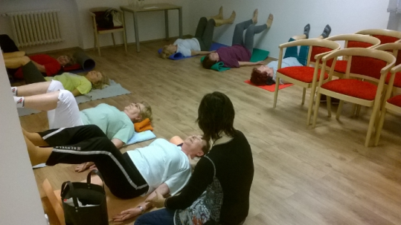
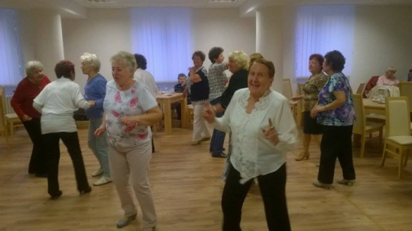
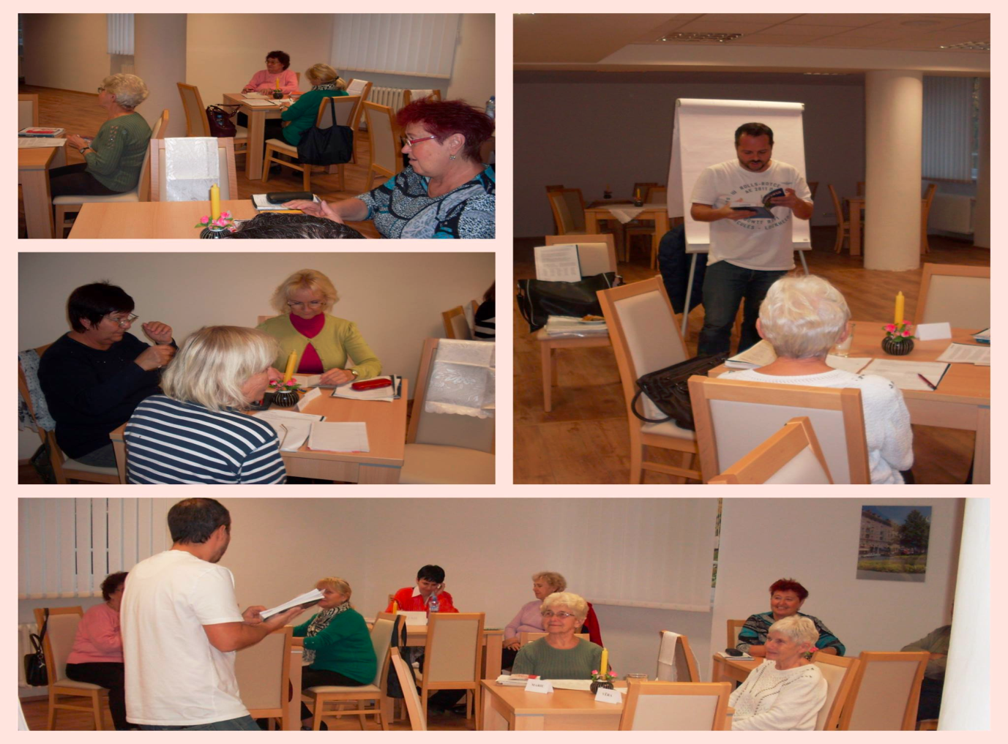
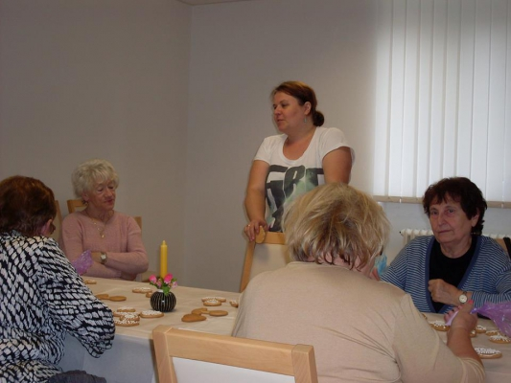
Podpora seniorů
Komunitní centrum Archa
Podpora aktivního života seniorů
- Otevření centra 1. 10. 2015 (Den seniorů)
- Jediné zařízení pro seniory v Ostravě, které nabízí
program každý všední den
- Zaměřeno na vzdělávání, slouží jako tréninkové centrum
- Poradenská činnost (spolupráce s neziskovými org.)
- RPG Byty financovala vznik Archy, hradí celoroční provoz i aktivity

Slide 9


Studie o seniorském bydlení – MSK, VŠB-TU
87% seniorů je spokojeno se stávajícím bydlením
Studii provedla VŠB – TU, EKF, 2015, vzorek 450 seniorů
Spokojenost se stávajícím bydlením

Slide 10
Studie o seniorském bydlení – MSK, VŠB-TU
Nespokojenost s bydlením
- Převážně zdraví a pohyb u 31% respondentů
- Drahé bydlení a finance pouze u 7% respondentů
Studii provedla VŠB – TU, EKF, 2015, vzorek 450 seniorů
Příčiny nespokojenosti se stávajícím bydlením

Slide 11

Studie o seniorském bydlení – MSK, VŠB-TU
Většina 86% respondentů preferuje stávající
bydlení
Pouze 14% respondentů chce bydlet v zařízení pro seniory
Studii provedla VŠB – TU, EKF, 2015, vzorek 450 seniorů
Preference způsobu seniorského bydlení

Slide 12
Studie o seniorském bydlení – MSK, VŠB-TU
Problém s vertikální mobilitou, vstup do objektu - 54% respondentů
Studii provedla VŠB – TU, EKF, 2015, vzorek 450 seniorů
Potřeby seniorských domácností z hlediska vertikální mobility

Slide 13
Studie o seniorském bydlení – MSK, VŠB-TU
Problém s horizontální mobilitou, úprava koupelen - 65% respondentů
Studii provedla VŠB – TU, EKF, 2015, vzorek 450 seniorů
Potřeby seniorských domácností z hlediska horizontální mobility

Slide 14
Program pro seniory
RPG Seniorské bydlení - 4 pilíře
SOCIÁLNÍ
ZDRAVOTNÍ
MOBILITA
BEZPEČNOST
Senior Assistant
(koordinace)
- Sociální služby
RPG Fond Bydleni
Komunitní centra
Sociální péče
- Senior Assistant
(koordinace)
- Zdravotnické služby
- Doplňkové služby
Senior Assistant
Vertikální mobilita
(výtahy)
Horizontální mobilita
Hodinový manžel
Senior Assistant
Bezpečnostní projekty
Kamery ve společných prostorách
Bezpečnostní kamery
Intercoms

Slide 15
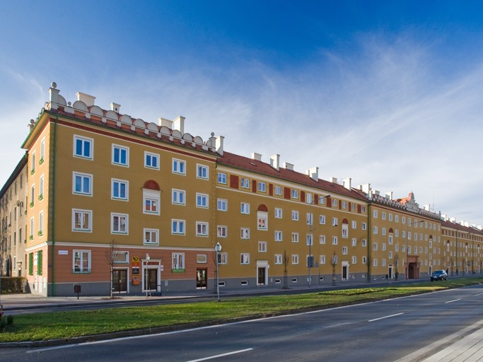
Program pro seniory
Nechybí byty pro seniory, chybí výtahy
Téměř 20 000 bytů se nachází v domech se 4 a 5 nadzemními podlažími bez výtahu; žije v nich více než 5000 seniorských domácností ve věku nad 65 let (odhadem 7500 seniorů nad 65 let).
Závěr:
Pro mnoho seniorů není nutno stavět nové byty,
stačily by jim výtahy v domech, kde žijí.

Slide 16
Návrh zákona o SB a senioři
Program pro seniory
Seniorům nechybí zákon o sociálním bydlení
Senioři chtějí bydlet ve stávajících domovech – nepotřebují na to nový zákon o sociálním bydlení – nepotřebují sociální byty – nepotřebují nad sebou sociální službu;
Zachovejme seniorům svobodu v rozhodování o tom, kde a jak budou bydlet – nechme je na svobodném trhu s byty – nenuťme je chodit za úředníky řešit svou bytovou situaci;
Případnou finanční nedostatečnost k pokrytí nákladů na bydlení (týká se zejména single seniorů) řeší naprosto dostatečně stávající systém dávek (příspěvky na bydlení);
Návrh zákona o SB chrání a zvýhodňuje skupinu lidí, kteří nikdy nepracovali a ani pracovat nechtějí a znevýhodňuje lidi, kteří celý život pracovali a měli relativně nízký příjem – přímo se týká seniorů;
Návrh zákona zmenší skupinu osob, kteří dnes dosáhnou na příspěvek na bydlení – tato skutečnost významně zasáhne velký počet seniorů (výpočty viz tabulky níže) – ZHORŠENÍ STÁVAJÍCHO STAVU;
Návrh zákona bude testovat seniory na majetek!!! Dnes tomu tak není (u PnB)!

Slide 17
Program pro seniory
Návrh zákona o SB a senioři
Seniorům nechybí zákon o sociálním bydlení
Výpočet nevýhodnosti návrhu zákona o SB oproti stávajícímu stavu
(platí zejména pro seniory a nízkopříjmové skupiny):
Senior s příjmem nad 11,000 Kč/měsíčně už nebude mít nárok na příspěvek na bydlení.

Slide 18
Program pro seniory
Návrh zákona o SB a senioři
Seniorům nechybí zákon o sociálním bydlení – zásadní chyby návrhu zákona o SB
ZÁVĚR:
Zákon by měl řešit jenom BYTOVOU NOUZI (senioři zpravidla v bytové nouzi nejsou). Příspěvek na bydlení ponechat v dnešní legislativní úpravě;
Bytová nouze = sociální bydlení = specifická sociální skupina = potřeba sociální služby (senioři nepotřebují sociální službu – mají dokonalé kompetence k bydlení);
Návrh zákona plánuje omezit přístup k příspěvku na bydlení široké skupině osob, které dnes příspěvek pobírají (dotkne se to seniorů, invalidních důchodců a nízkopříjmových osob);
Zákon nepodporuje seniory v prodloužení doby užívání bytu ve stávajícím domově – tlačí seniory k přestěhování do sociálních bytů (senioři nemají zájem se stěhovat);
Zákon testuje majetek seniorů a jiných nízkopříjmových ale pracujících osob (výrazné zhoršení majetkových poměrů seniorů);

Slide 19
Program pro seniory
Návrh zákona o SB a senioři
Seniorům nechybí zákon o sociálním bydlení – zásadní chyby návrhu zákona o SB
ZÁVĚR (pokr.):
Zákon vyžaduje měsíční kontakt žadatelů (tedy i seniorů, invalidů apod.) s úřady pro dokládání plnění podmínek (dnes je frekvence kontaktu s ÚP čtvrtletní u výplaty PnB);
Zákon chrání osoby nepracující, využívající sociální dávkový systém - osoby, které nepracovaly, nepracují a nikdy pracovat nebudou, budou mít zajištěno nejen velmi levné, ale zřejmě také nadstandardní bydlení (pokud dojde k výstavbě nových bytů nebo bude nutné ve stávajícím bytovém fondu provádět nákladnější opravy)
Zákon nemá žádnou ambici zefektivnit výplatu dávek osobám bez příjmu, nemá žádnou ambici motivovat nepracující osoby a nevrací práceschopné osoby na trh práce;
Senioři nepatří do tohoto zákona – senioři nejsou sociálně problematická skupina v bytové nouzi - jejich stávající situace by se tímto zákonem jenom zhoršila!!!

Slide 20
Program pro seniory
Návrh zákona o SB a senioři
Již existuje zákon, který nemotivuje dlouhodobě nezaměstnané pracovat a to díky štědrému systému sociální politiky
Máte volbu schválit další zákon, zákon o sociálním bydlení, který ještě více motivuje naší společnost nepracovat.
„NEPRACUJTE A DOSTANETE NOVÝ BYT“

Slide 21
Děkuji za pozornost

